Slide 1

Клуб по интересам «Умелые ручки»
Аппликация «Цветущая яблонька»
Муниципальное казенное дошкольное образовательное учреждение «Детский сад № 3 п.Теплое»
Выполнил: воспитатель 2 младшей группы
Фетисова Жанна Юрьевна

Slide 2

Задачи:
Разучивание пальчиковой потешки «Цветы». Развивать речь, формировать правильное звукопроизношение. Развивать координацию движений рук, мелкую моторику. Совершенствовать память, внимание, умение согласовывать движения и речь.
- «Аппликация». Учить детей аккуратно намазывать клеем готовые формы, аккуратно приклеивать на картон, составляя изображение. Развивать пространственные представления. Заготовки- листки А5 с изображением дерева, вырезанные мелкие розовые цветы, клей-карандаш

Slide 3
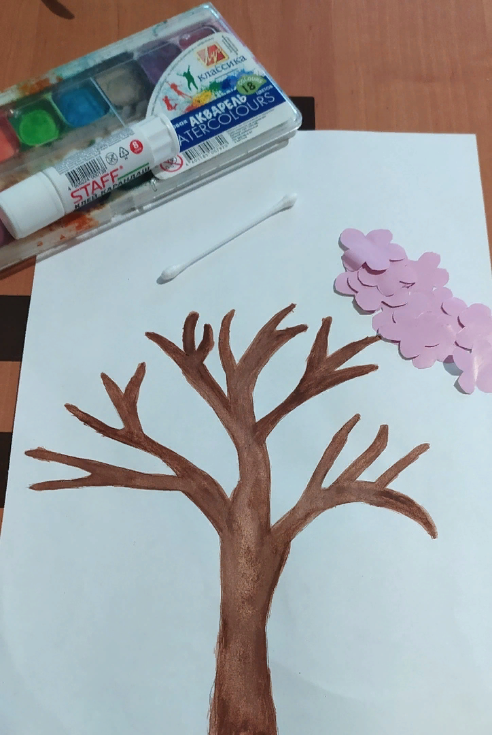
Оборудование:

Slide 4
Загадка
Оно высоко и ветвисто, Весною зеленеет быстро, Красивым зацветает цветом, Украшено плодами летом, Зимой же голое стоит И неприглядное на вид.
(Яблоня)

Slide 5
Пальчиковая потешка «Цветок»
Утром рано он закрыт, Кисти рук находятся в исходном положении.
Но к полудню ближе
Раскрывает лепестки – Ладони отходят друг от друга, подушечки больших
пальцев прижаты к концам указательных, кисти рук
напоминают полураскрытый бутон.
Красоту их вижу. Кисти рук у запястья соединены, пальцы плавно
расходятся в разные стороны, напоминая
раскрывшийся цветок.
К вечеру цветок опять
Закрывает венчик. Пальцы сомкнуты – нераскрывшийся цветок.
И теперь он будет спать
До утра, как птенчик. Кисти рук кладут под щеку – имитация сна.

Slide 6
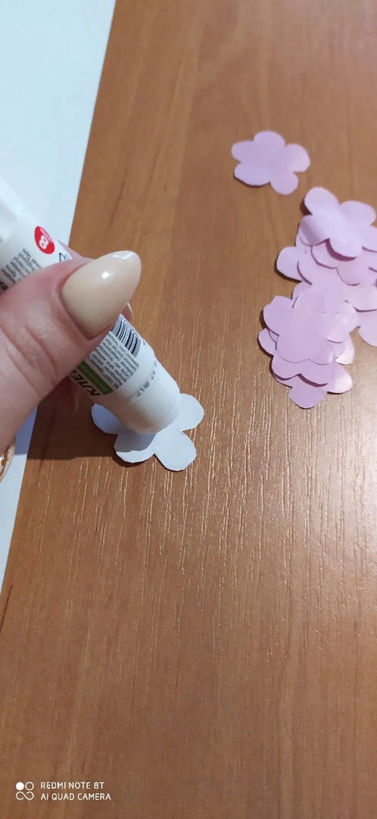
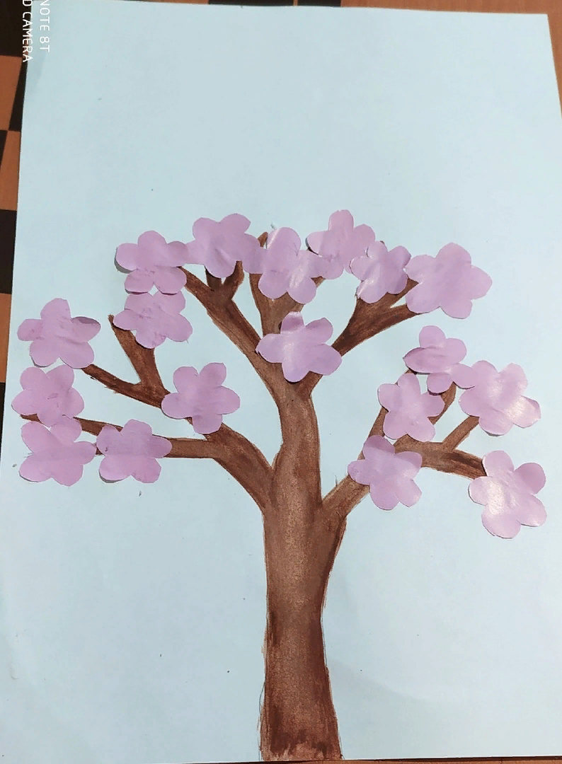
Нарисуйте дерево и вырежьте цветы, пусть ребенок самостоятельно наклеет их на дерево

Slide 7
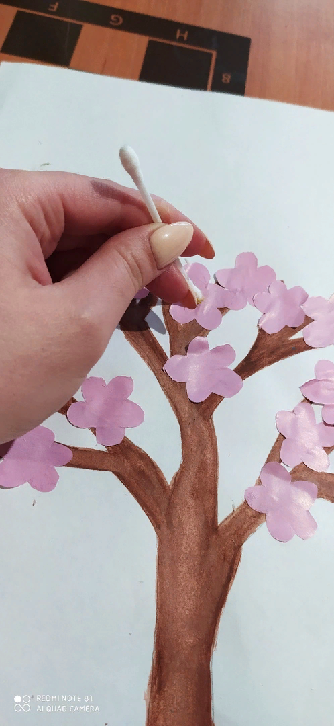
С помощью ватной палочки сделайте серединку цвету

Slide 8
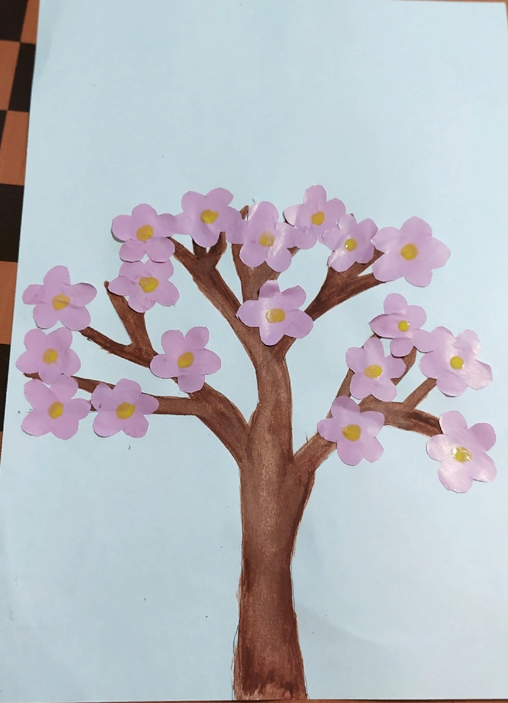
Ваша работа готова!

Slide 9
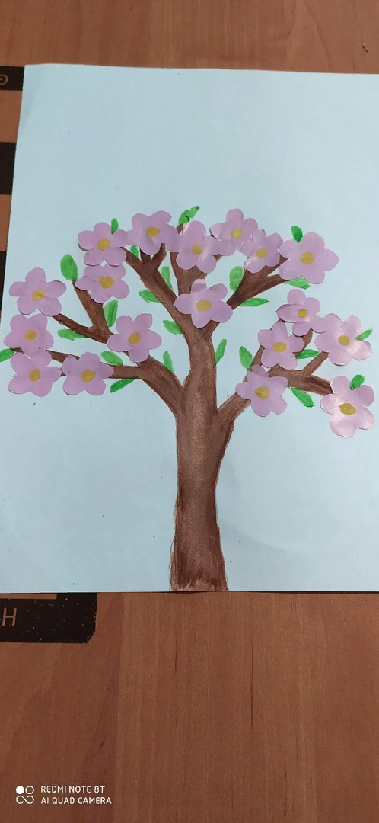
Но можно наше дерево украсить листочками

Slide 10
Спасибо за внимание!!!

